Slide 1

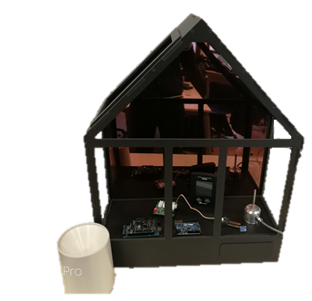

Projet SFL5 : Serre Automatique : système d’acquisition
BTS SN-IR : Lucas MINAUD

Slide 2
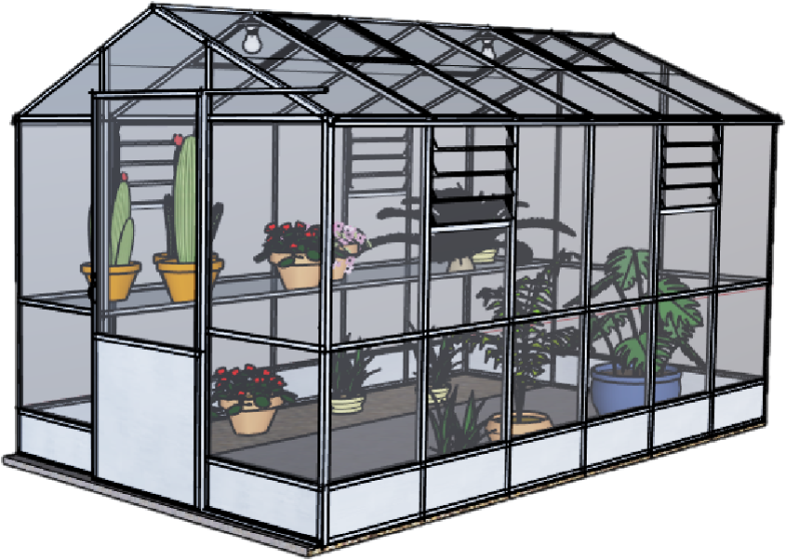
Sommaire
Présentation du projet
Mes taches au sein du projet
Matériel et logiciel
Diagramme
Choix des capteurs
Codage des Capteur
Interface Web
Conclusion

Slide 3
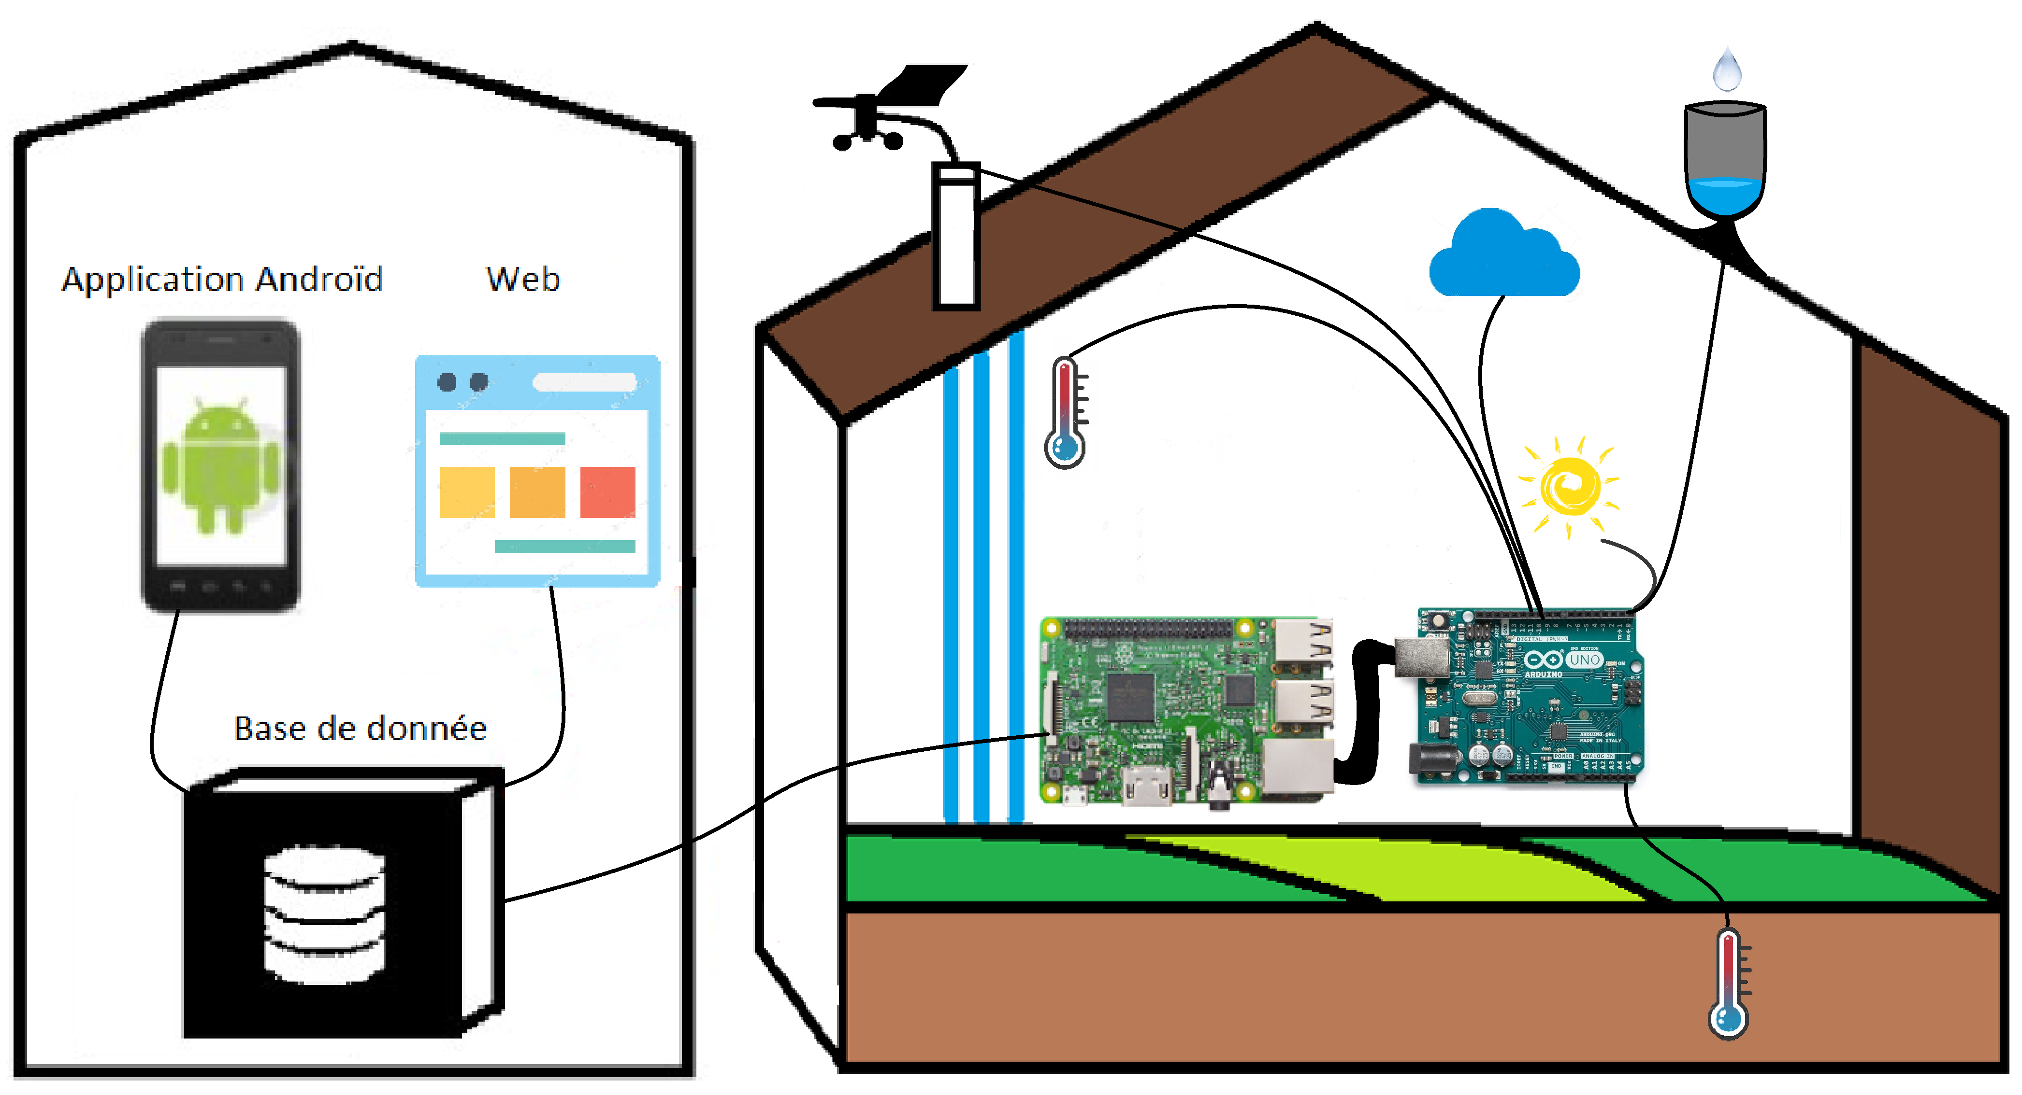
Présentation du projet

Slide 4

Mes taches au sein du projet

Slide 5
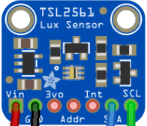
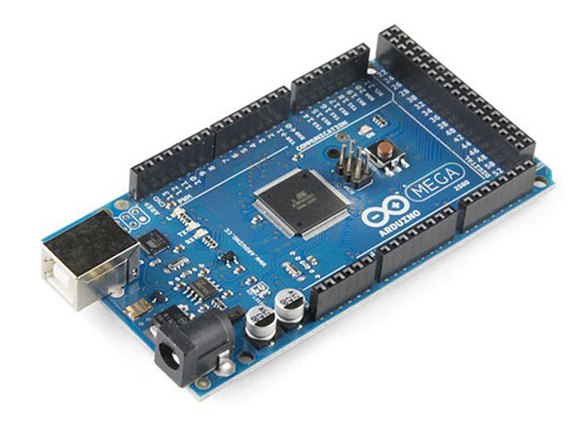
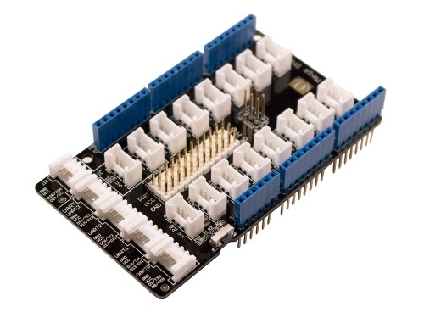
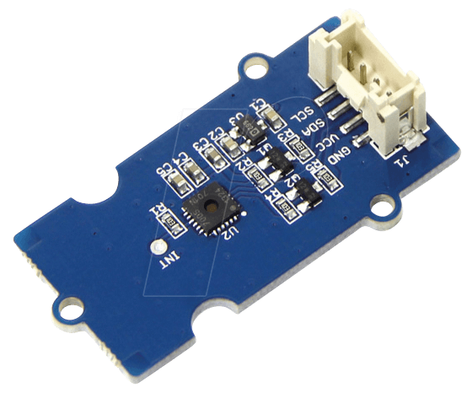
Matériel
Capteur TSL2561 (capteur d’intensité lumineuse)
Carte Arduino MEGA 2560
Carte Mega Shield - Grove
Capteur d’hygrométrie

Slide 6








Logiciels utilisés
Logiciel Arduino
Github Desktop
Langage HTML
Langage CSS
NetBeans
Langage C++
Bootstrap
Langage PHP
Base de données

Slide 7
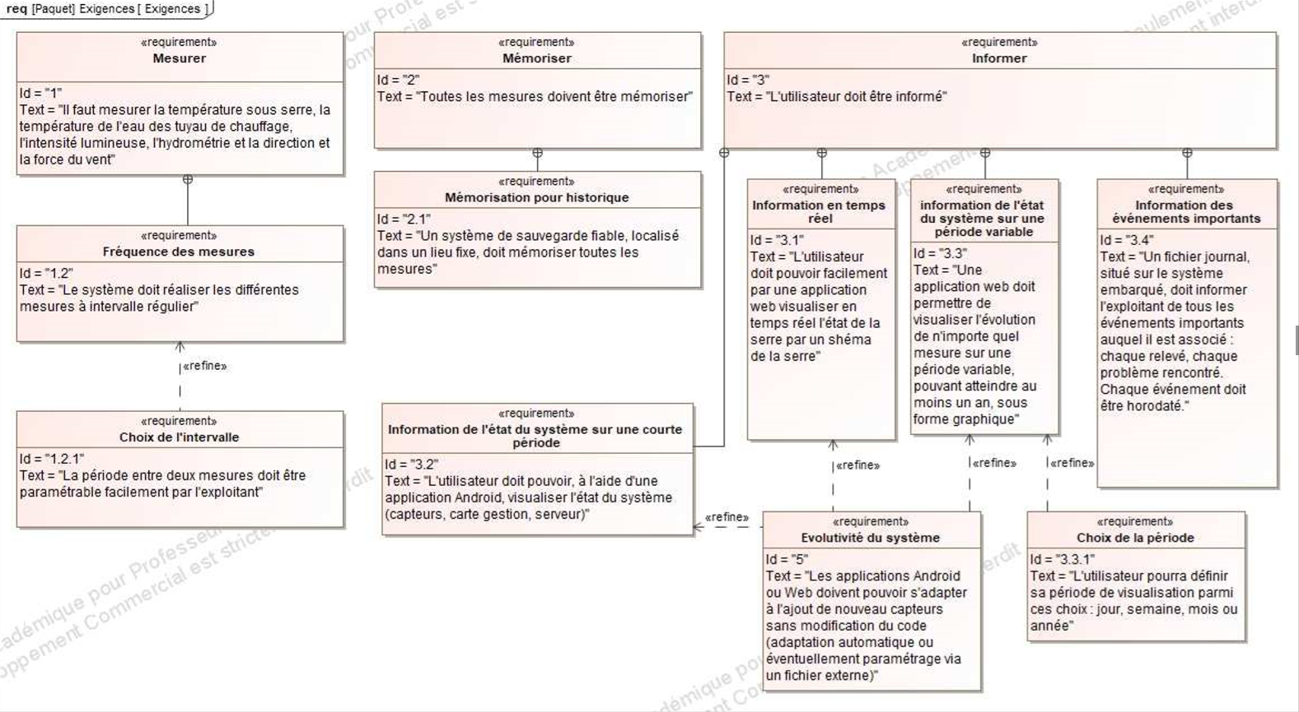
Diagramme D’exigence
Etudiant n°1
Etudiant n°2
Etudiant n°3
Etudiant n°4
Tous les étudiants

Slide 8
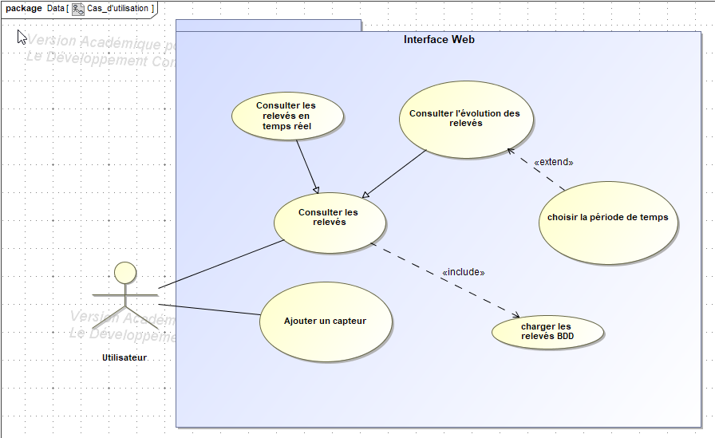
Diagramme de cas d’utilisation

Slide 9
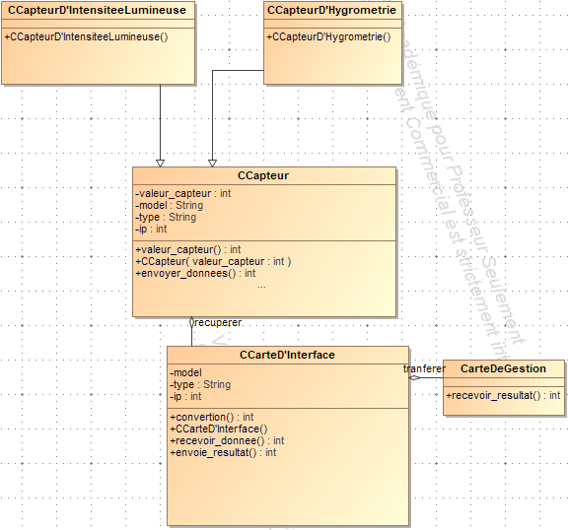
Diagramme de classe

Slide 10
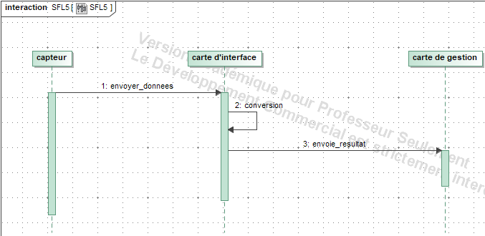
Diagramme de séquence

Slide 11
Diagramme de Gant

Slide 12
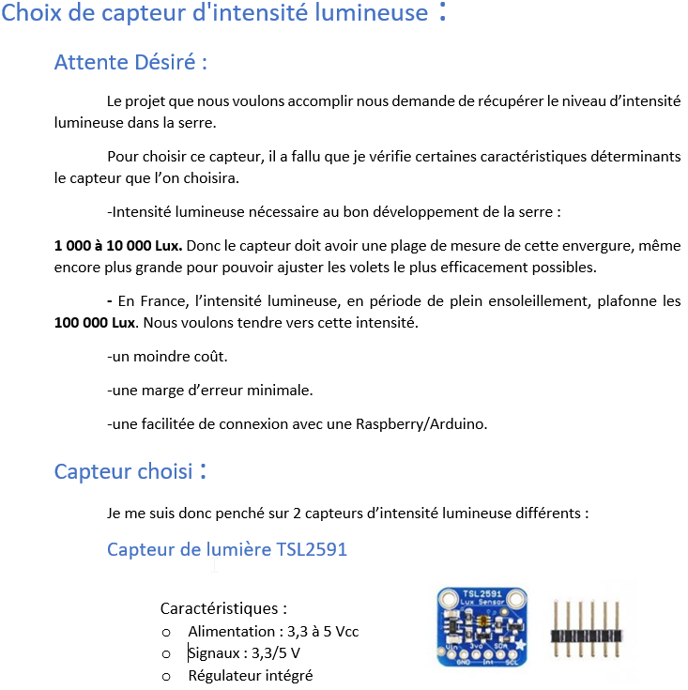
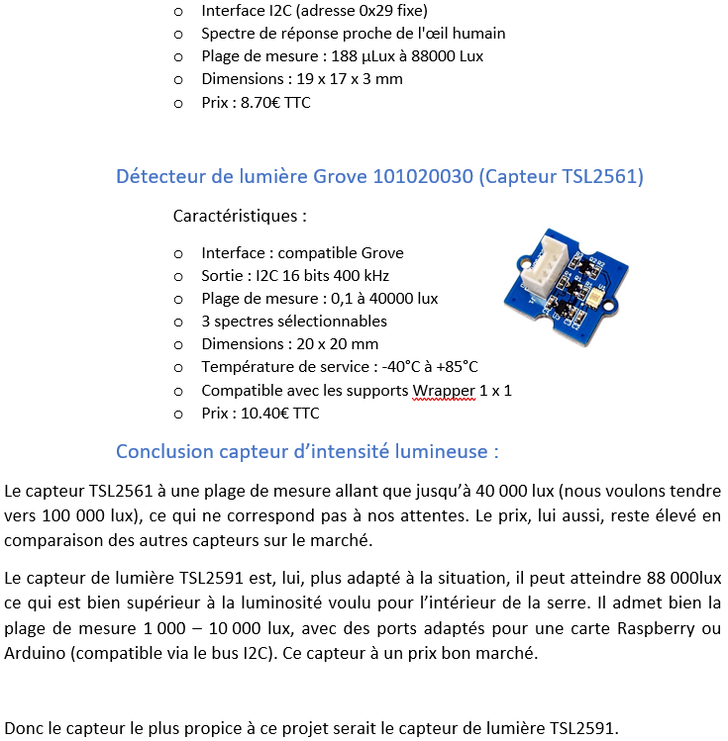
Choix des capteurs

Slide 13
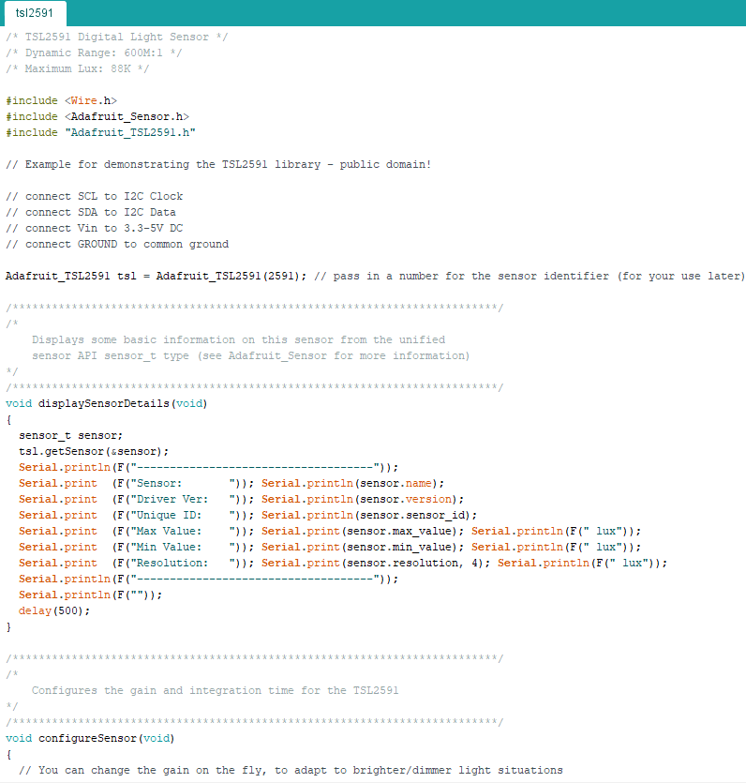
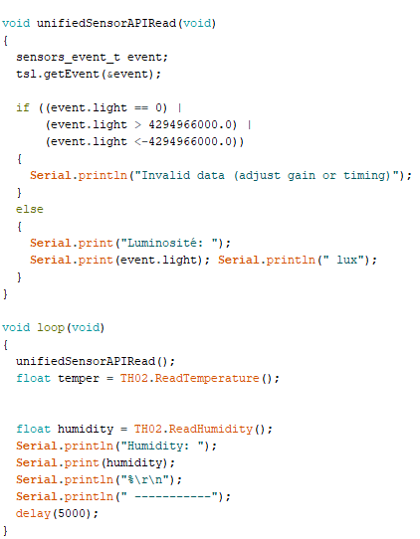
Codage des Capteur
Capteur d’intensité lumineuse

Slide 14
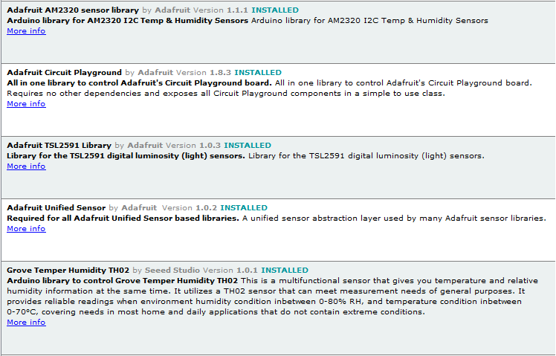
Bibliothèques utilisées pour les capteurs

Slide 15
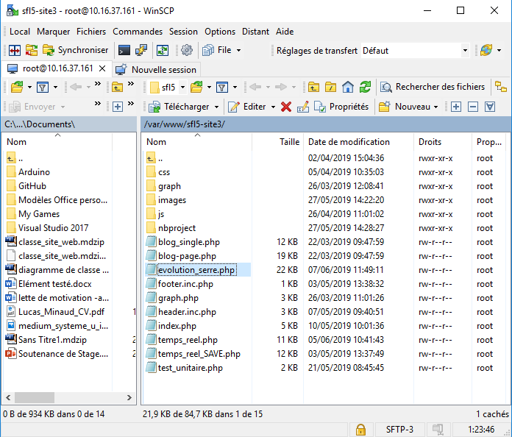
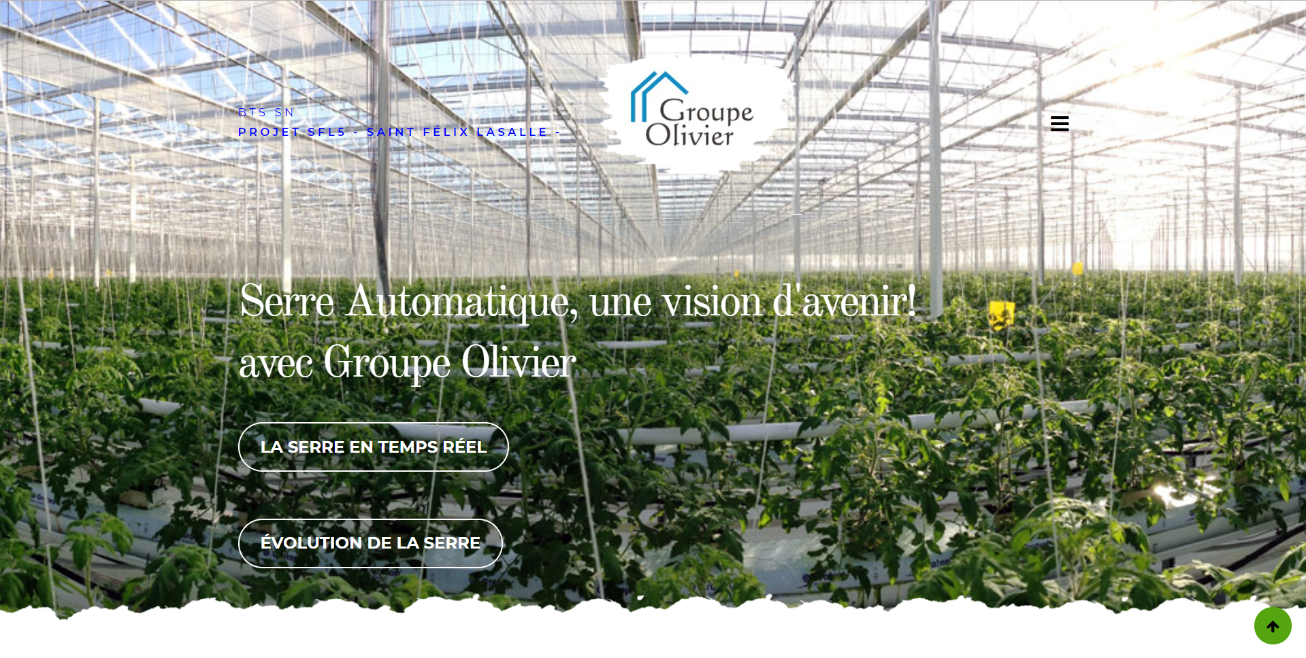
Interface Web

Slide 16
Conclusion
Ca, c’est cool

